Slide 1
Az állkapocsízületi betegségek

Slide 2
A rágószervrendszer részei
Alsó és felső állcsont
Temporomandibuláris ízület
Fogak (fogazat)
Nyelv
Rágóizmok
Mimikai izomzat
Nyálmirigyek

Slide 3
A rágószervrendszer feladata
tápcsatornába kerülő étel megragadása,
felaprítása
nyállal való keverése
falat képzése és az emésztőcsatornába való továbbítása
hangképzés
tapintó és ízérző érzékszerv

Slide 4
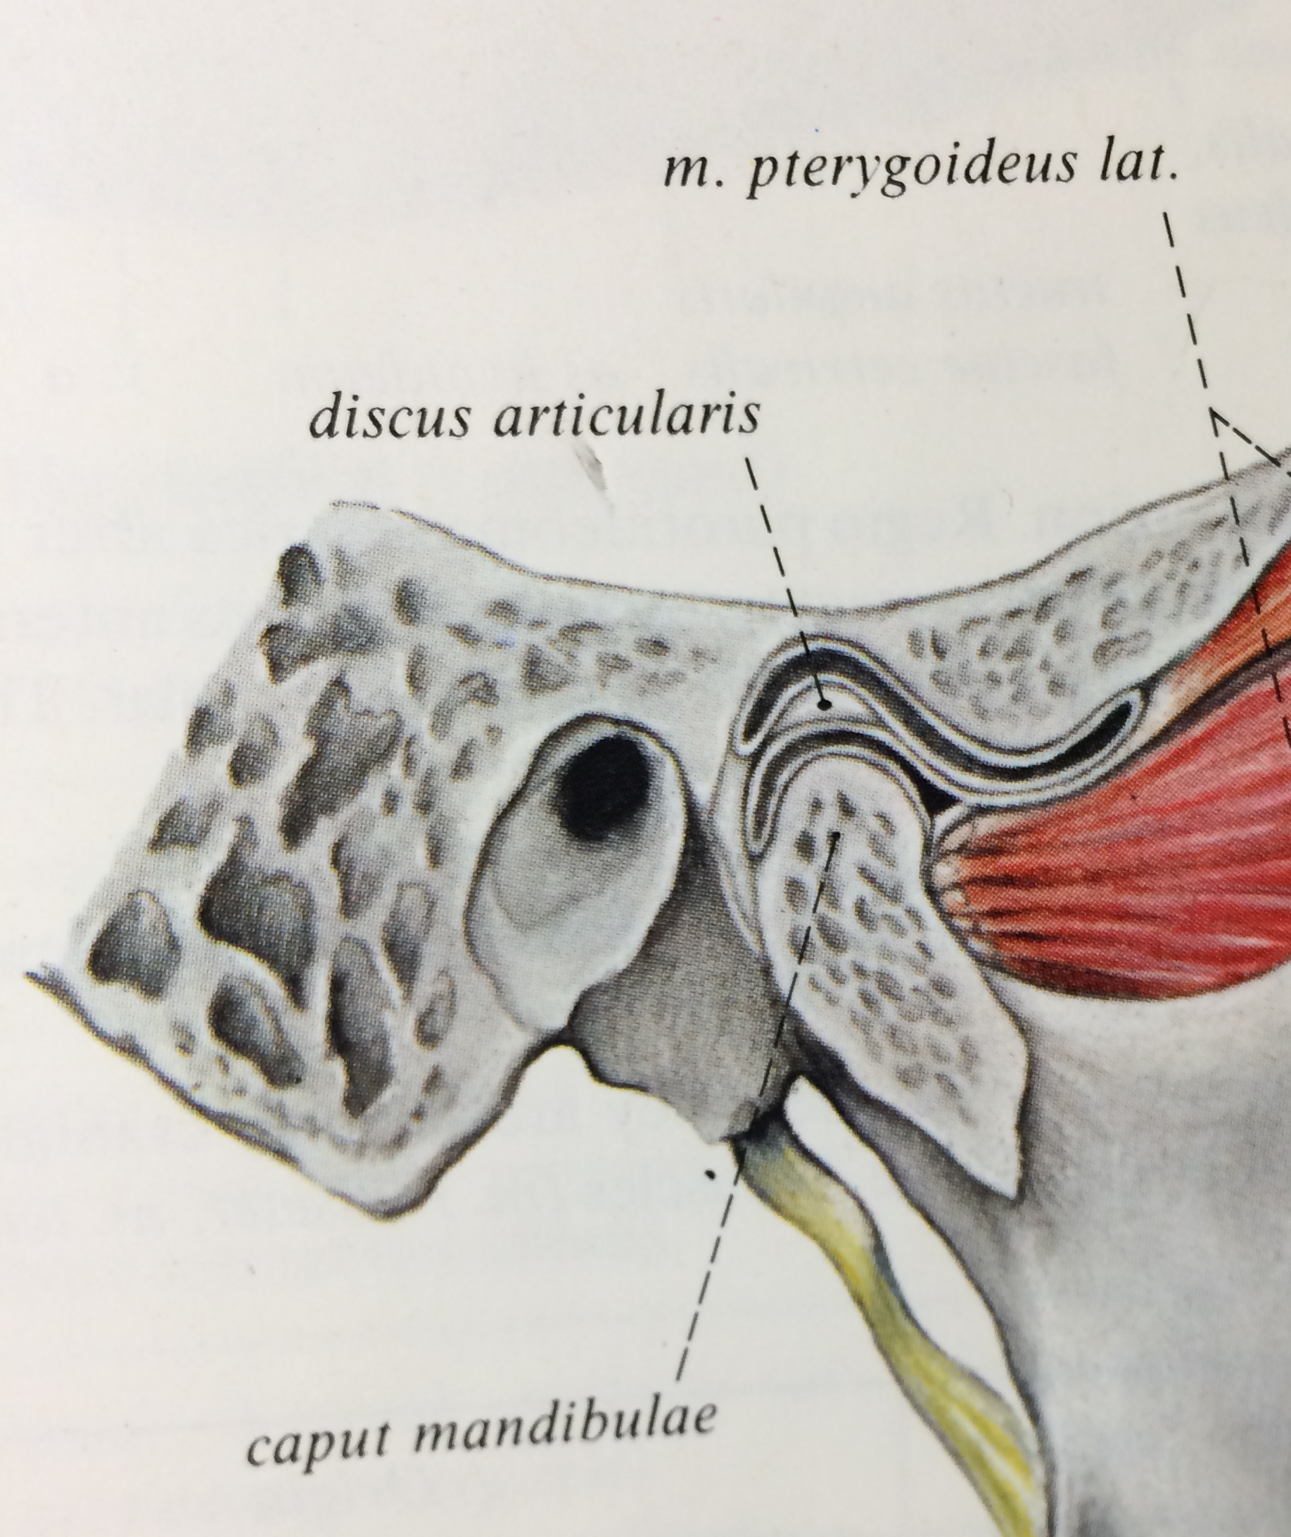
TMI részei
mandibula fejecs (caput mandibulae)
ízületi porckorong (discus articularis)
os temporale által képzett ízületi árok
(pars squamosa:
fossa mandibularis és
tuberculum articulare)
ízületi tok (capsula articularis)
izületi rés:
disco-temporalis,
disco-mandibularis

Slide 5
Állkapocsízület (articulatio temporomandibularis)
korlátolt szabad ízület (a tér minden irányába képes kisebb-nagyobb mértékben elmozdulásokat végezni)
két különálló ízület
páros ízületet (mandibula összeköti)
minden mozgás, amely az egyik oldali ízületben végbemegy, hatással bír a másik ízületben zajló folyamatokra is.

Slide 6
Az állkapocs nyugalmi helyzete
A mandibulafejecsek feszülésmentesen, az ízületi árok közepén találhatók
A gravitációs erőt ellensúlyozza a szájzáró izmok tónusa
az antagonista fogívek között távolság mérhető (interokkluzális térköz)

Slide 7
A mandibula mozgásai
Befolyásolja:
Izület és fogazat
Tisztán izületi mozgás:
Szabad mozgás
fogak által befolyásolt mozgás:
Artikulációs mozgás

Slide 8
A fogak közötti találkozások
Interkuszpidációs pozíció (IKP)
a mandibulának az a maxillához viszonyított helyze, amelyben az érintkező antagonista fogak a lehető legszorosabb kontaktusban helyezkednek el.
Retrális kontakt pozíció (RKP)
az ízületi fejek lehetséges leghátsó helyzetében létrejövő bármely fogérintkezés

Slide 9
Okklúzió
Az állcsontok záródását vagy összezárt állapotát, és az antagonista fogívek fogai (vagy fogművei) között létrejövő bármely érintkezést okklúziónak nevezzük.

Slide 10
A mandibula mozgásai
alapmozgások
a bizonyos irányokba végezhető elmozdulások
határmozgások:
az elmozdulások szélső értékei
funkcionális mozgások
a határmozgások által határolt területen belül végezhető lehetséges mozgások

Slide 11
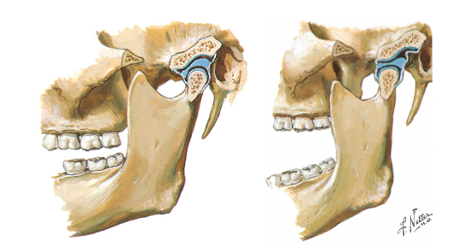
Az állkapocs alapmozgásai
Nyitó–záró mozgás
Kezdeti rotáció majd transzláció (forgás majd előrecsúszás)

Slide 12
Az állkapocs eloőretolása és hátrahúzása
Propulzió
a mandibula előretolása IKP-ből:
Repulzió
a mandibula hátrahúzása előretolt helyzetéből:
Retrúzió
a mandibula hátrahúzása IKP-ból:
Protrúzió
a mandibula előretolása RKP-ból IKP-ig:

Slide 13
A mandibula oldalirányú elmozdulásai
Lateropulzió
oldalirányú elmozdulás
Mediopulzió
a középállásba visszatérése
Munkaoldal
amelyik irányba a mandibula „kitér”
Balanszoldal
Az ellentétes oldal

Slide 14
TMI betegségek
Fejlődési rendellenesség
Öröklött és szerzett
Arcdeformitás kialakulása
(Hemifacialis microsomia, condilaris hyperplasia)
Gyulladásos kórképek
Antibiotikum bevezetése óta ritka
Fog-, fül eredető gyulladás továbbterjedése
Staphylococcus aureus

Slide 15
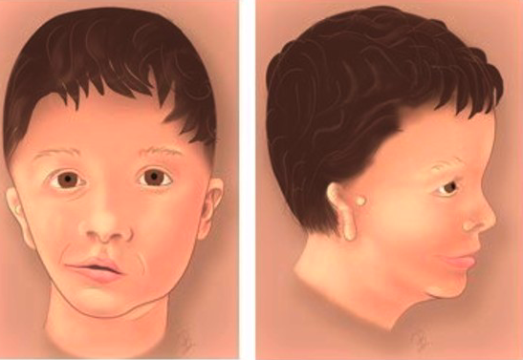
Hemifacialis microsomia
A kétoldali arcfél szövetei öröklötten nem egyenlően növekednek

Slide 16
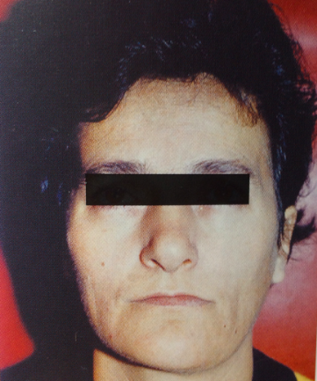
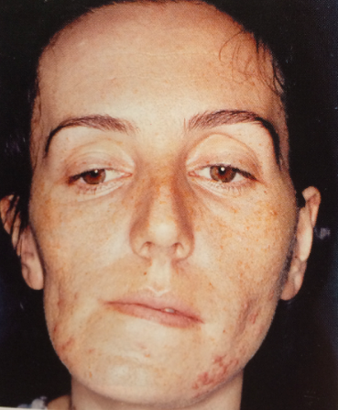
Condilaris hyperplasia (születés után kialakuló elváltozás)
Vertcalis:
Fejecs és ramus túlnövekedése
Rotációs:
Fejecs, ramus és mandibula test tólnövekedése

Slide 17
TMI betegségek
Mozgáskorlátozottság
Trismus:
Tartós izomösszehúzódás miatt alakul ki
Pseudoankylosis:
Intra- vagy extraarticularis eredet (fibrosus ankylosis, processus coronoideus hyperplasia)
Ankylosis:
Izületi végek összecsontosodása

Slide 18
TMI betegségek
Sérülések
Lágyrész-contusio
Izületi szalagok, izmok sérülése
Menicsus dislocatio vagy szakadás
Vérzés (inra-,extracapsularis)
Törések
Dislocatio nélkül
Zöldgallytörés deviatioval
Diszlocálódott törés

Slide 19
TMI betegségek
Mandibulaficam
Elülső ficam – a fejecs a tuberculum articulare elé kerül
Hátsó ficam – a fejecs mögötti csont beszakad és a fejecs a koponyűrbe kerül
Oldalsó ficam – állkapocstöréssel társul

Slide 20
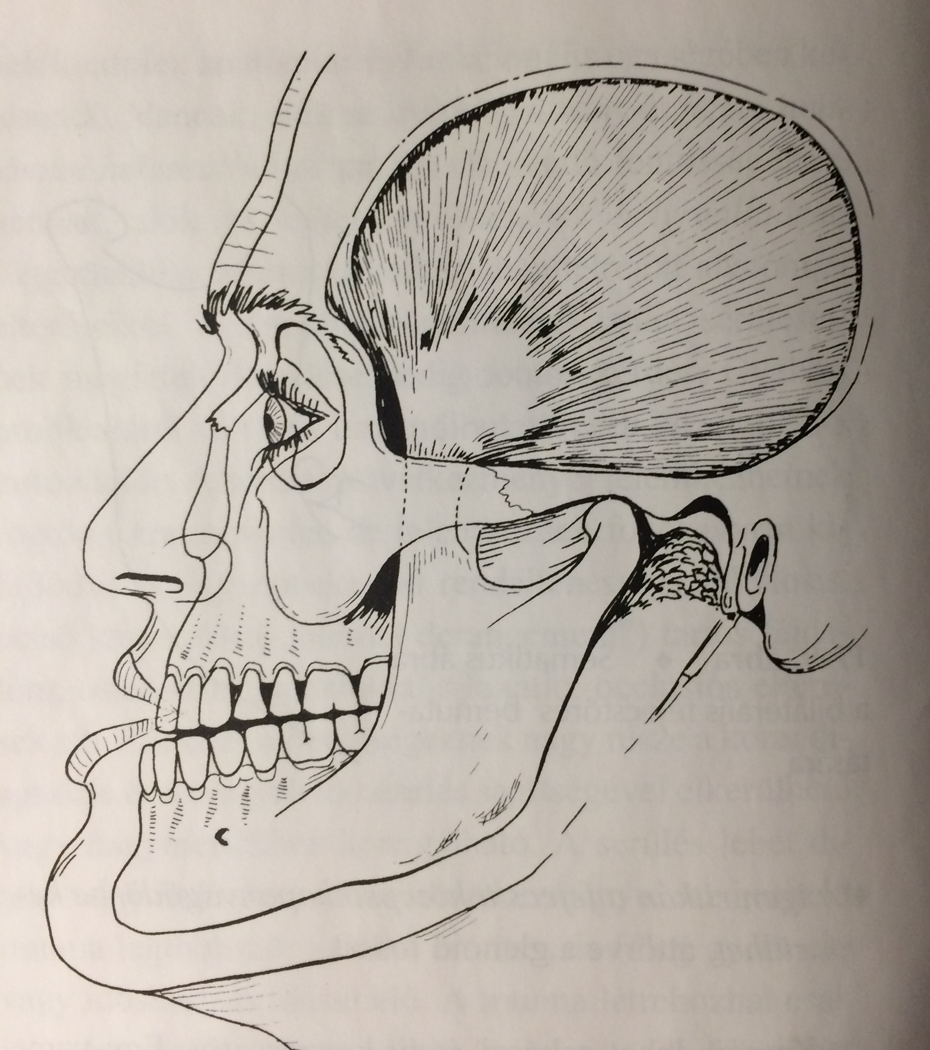
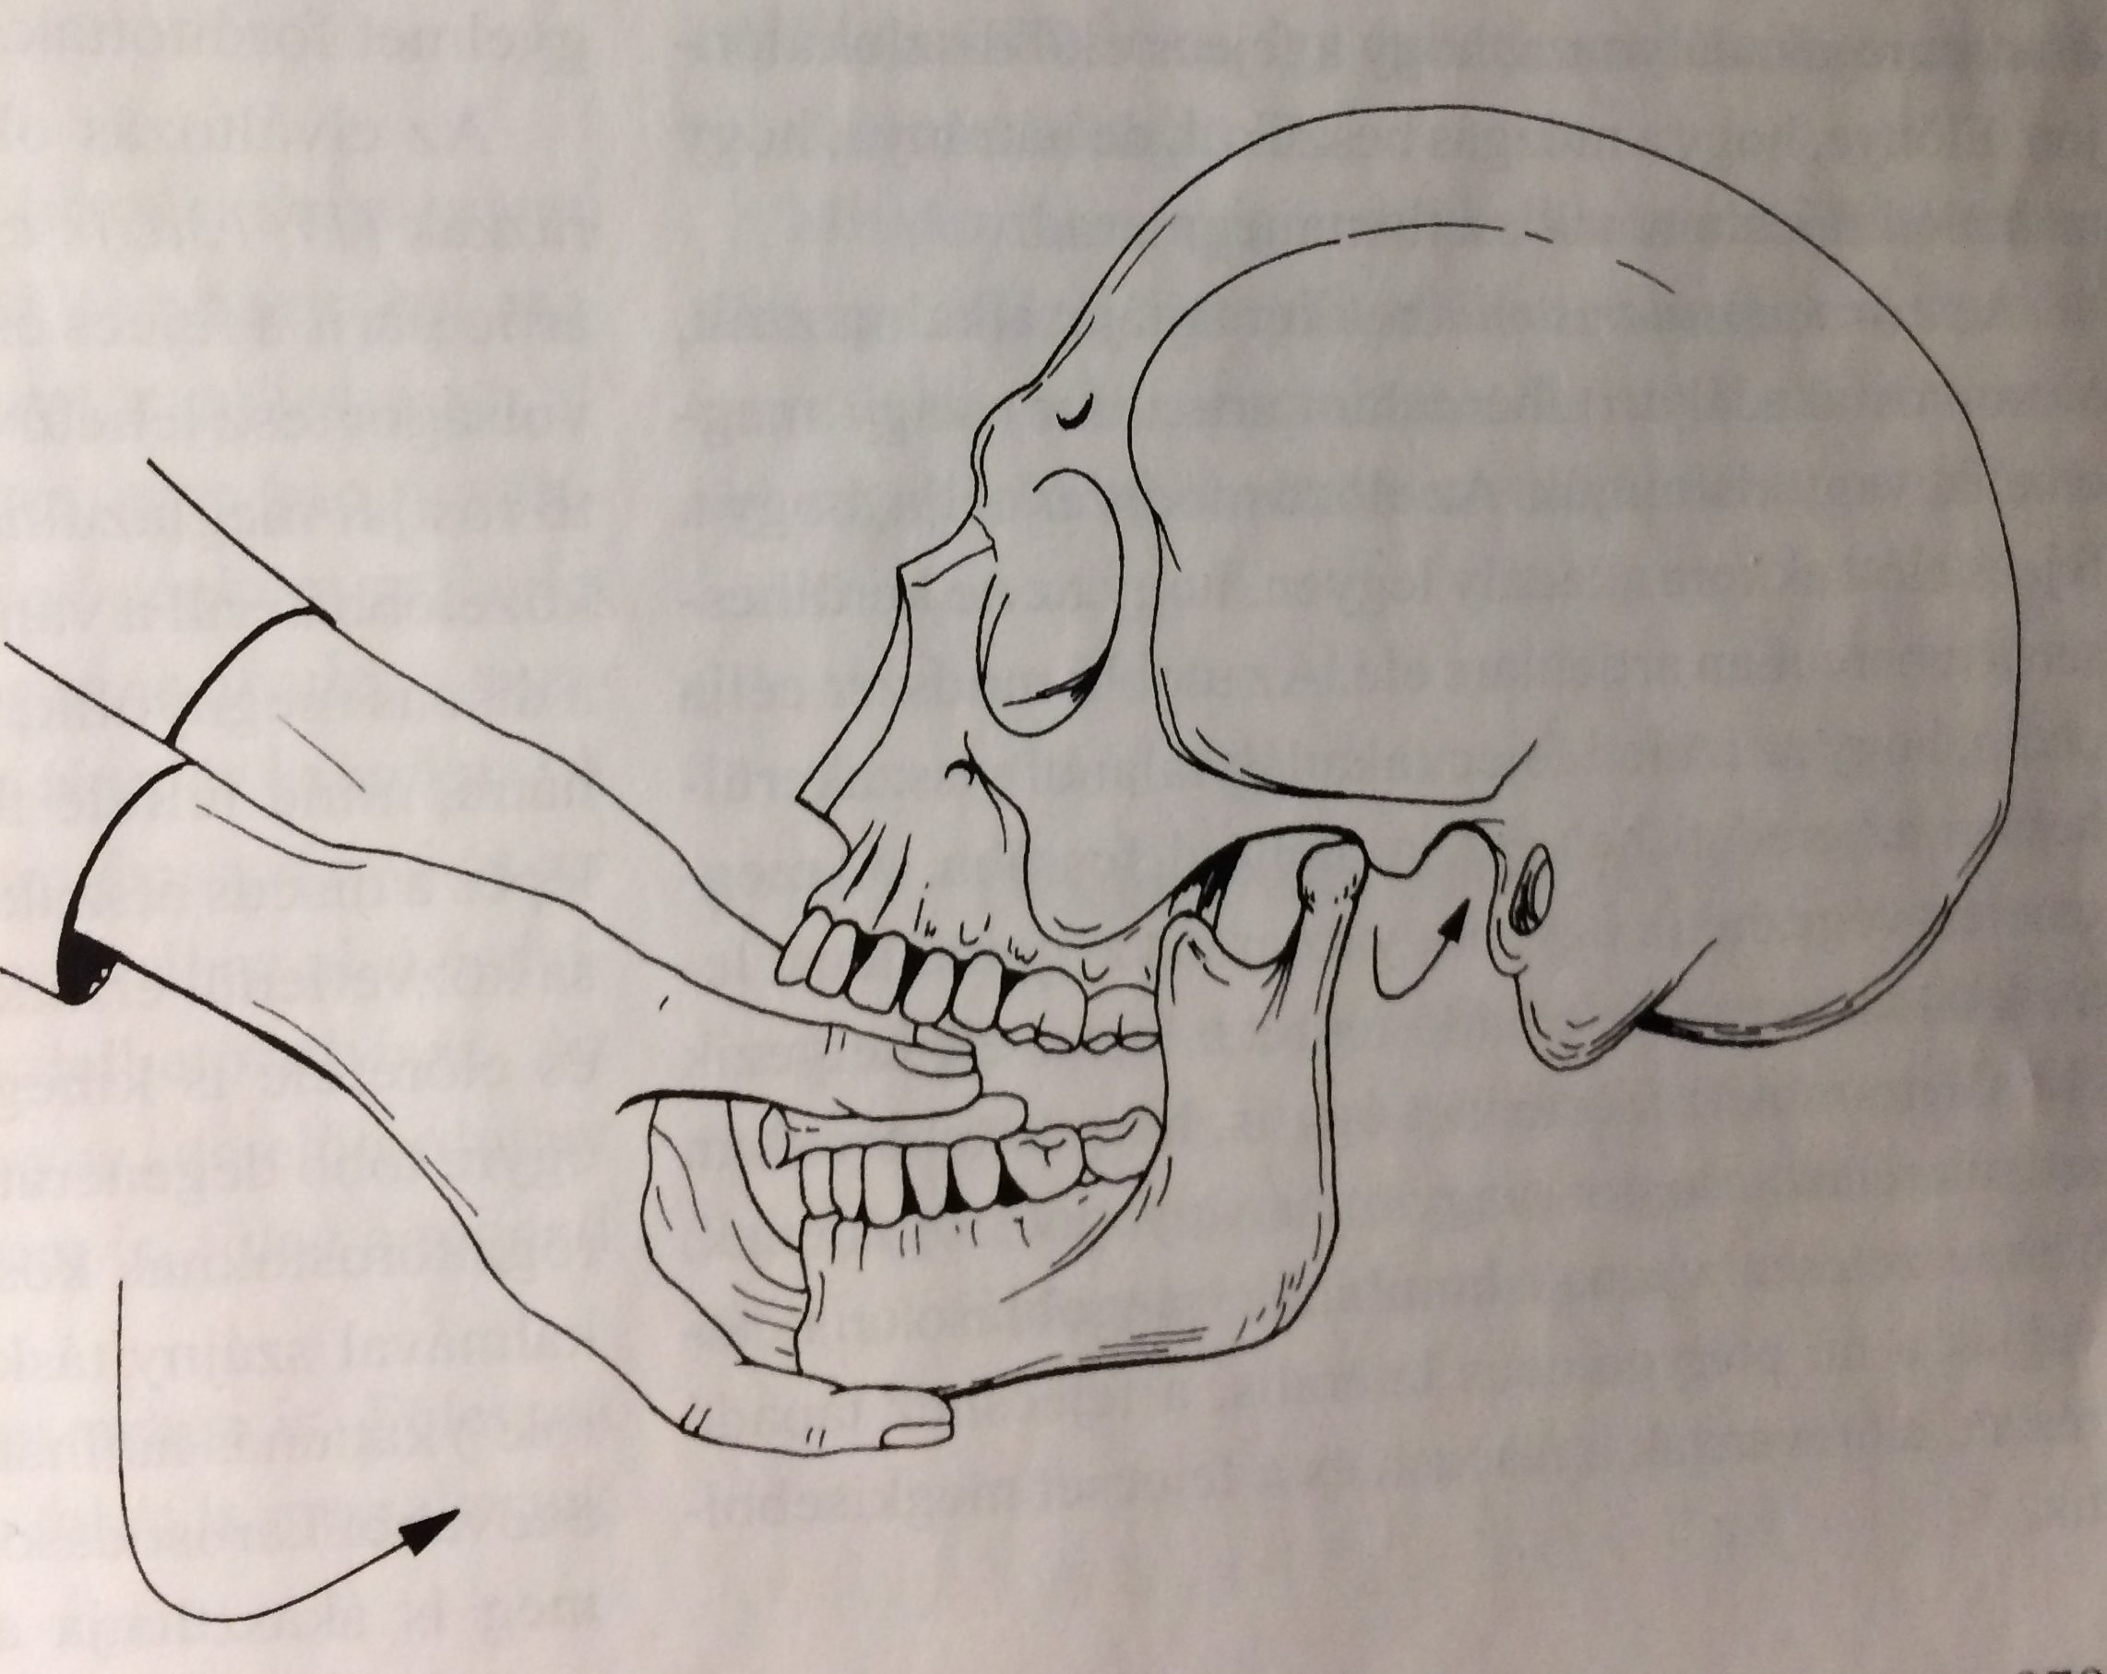
Elülső mandibulaficam
Repsitio menete:
Mandibulát lefelé, hátrafelé, felfelé mozdítva visszamozdítjuk az eredeti helyzetébe

Slide 21
TMI betegségek
Degeneratív betegségek
Köszvény
Posttraumás arthritis
Fejecsresorptio
Daganatok
Benignus – mandibula mozgásoklassú beszűkülése
Malignus – fájdalom, gyors növekedés
Metastasisok

Slide 22
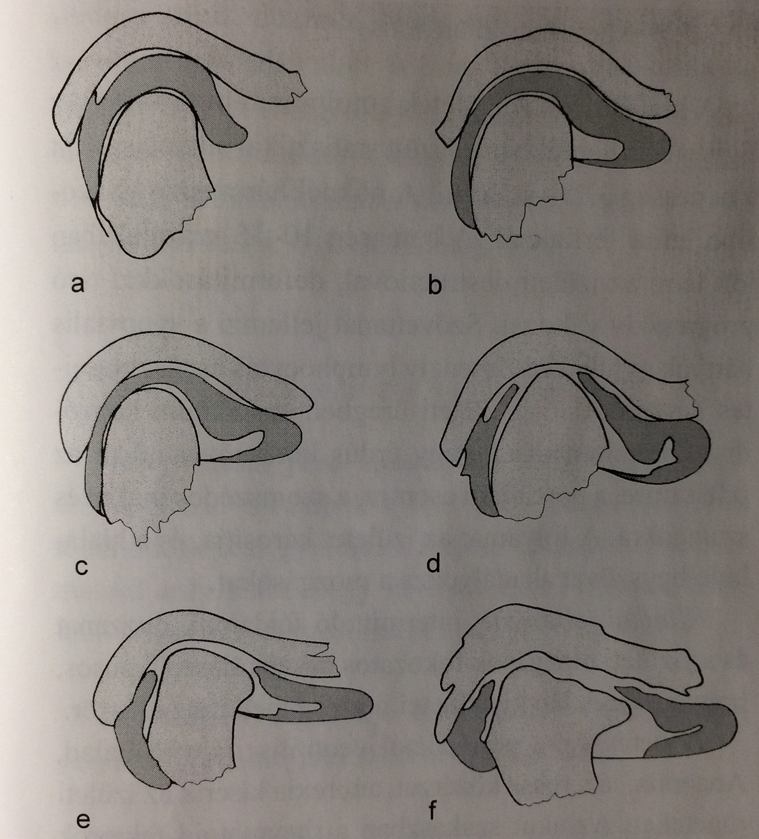
TMI betegségek
Internal derangement (belső károdsodás)
a discus áthelyeződik, majd perforálódik
A fejecs deformálódik, mivel direkt érintkezik a vápával

Slide 23
TMI diszfunkció
Az izületet és az izmokat érintő funkciózavar, aminek nem daganatos, vagy ér- és idegképleteket érintő kórkép áll a háttérben.
Kialakulásához vezethet :
Törések (ízületi nyúlvány törése)
Gyulladások (autoimmun pl rheuma)
Mechanikaihatások(bruxizmus,harapási/fogazati rendellenesség)

Slide 24
TMI vizsgálata
Képalkotás
Hagyományos röntgenvizsgálat
Panorámafelvétel
Arthográfia
kontrasztanyag a két izületi résbe – discus jól látszik
CT – “3D kép”
MRI – lágyrész vizsgálata
Arthoscopia

Slide 25
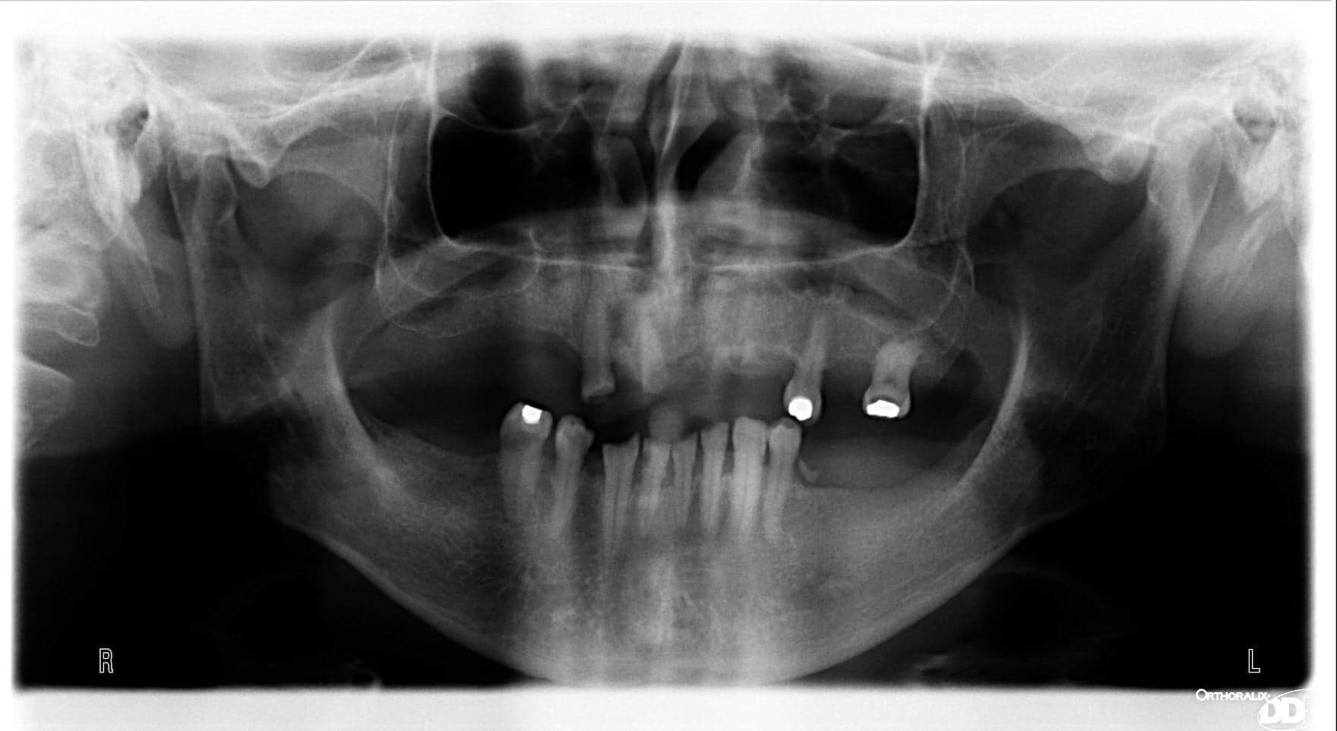
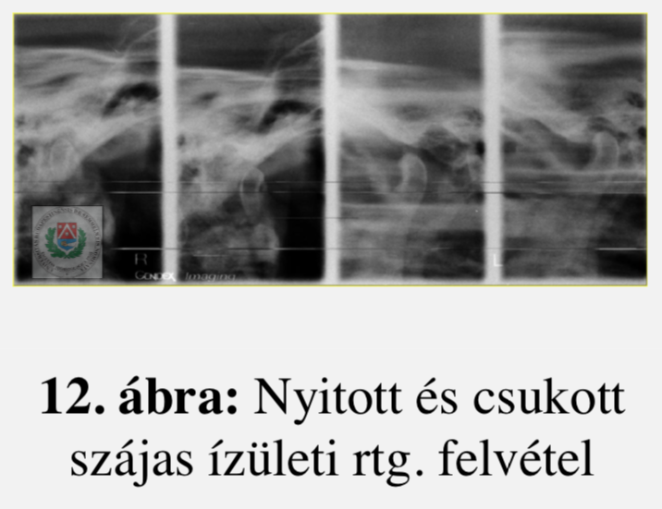
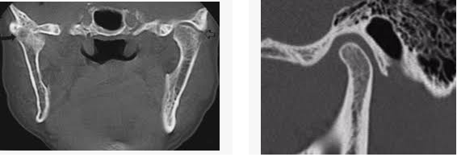
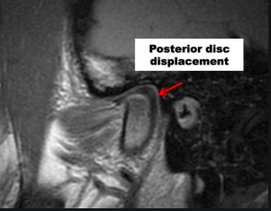
Panorámafelvétel
Computer tomográfia (CT)
Mágneses rezonanciás vizsgálat (porc jól látszik)

Slide 26
TMI vizsgálata
Anamnézis
Funkciós vizsgálat
Megtekintés
Tapintás
Mérés
Hangjelenségek vizsgálata
Occlusiós analizis

Slide 27
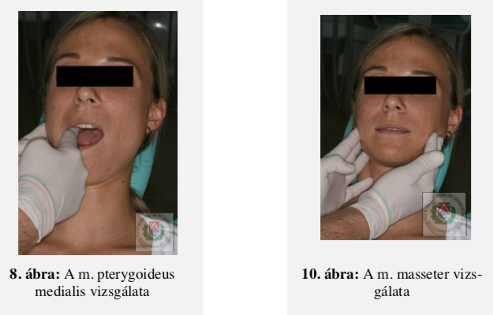
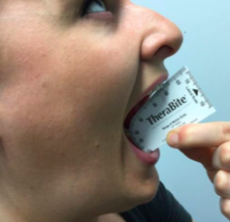
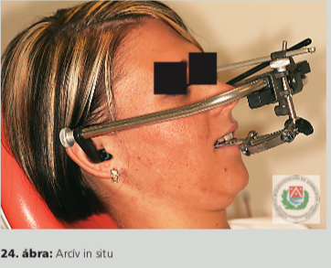
Tapintás
Mérés
Occlusios analízis

Slide 28
Betegpanaszok
nehezen lokalizálható állkapocstáji fájdalom (80%),
rágáskor fokozódó fájdalom,
a szájnyitás korlátozottsága,
szájnyitáskor kattogó hang a fülben,
fülfájdalom (30%),
fej- és/vagy nyakfájdalom.

Slide 29
